Slide 1
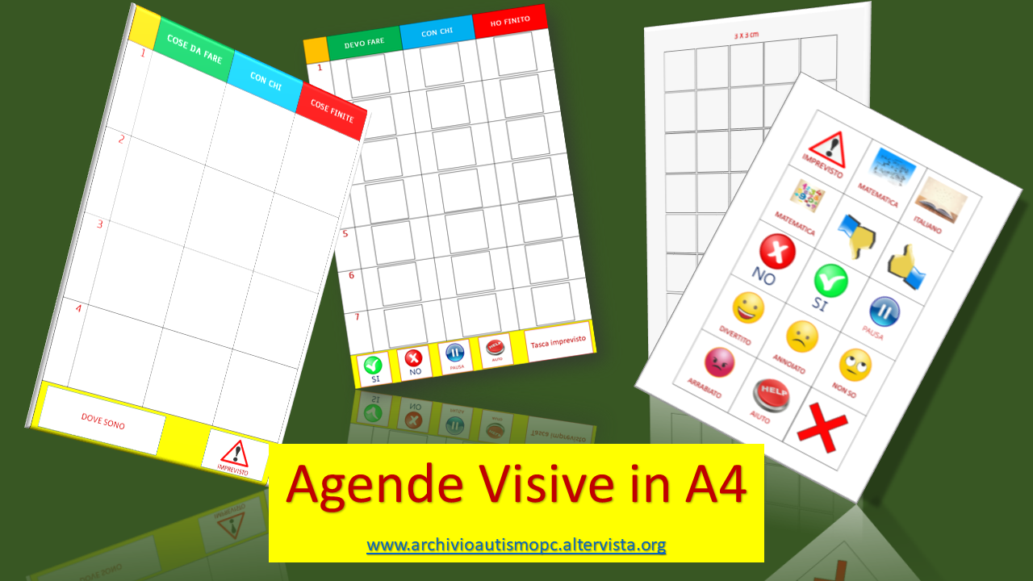
«Avviamento alla Tocken Economy 2»
3X3 cm
Editing
Elisabetta Scuotto

Slide 2
 | DEVO FARE | CON CHI | HO FINITO | PREMIO
1
2
3
4
5
6
7

Slide 3
 | DEVO FARE | CON CHI | HO FINITO | PREMIO
1
2
3
4
5
6
7

Slide 4
 | DEVO FARE | CON CHI | HO FINITO | PREMIO
1
2
3
4
5
6
7

Slide 5
 | DEVO FARE | CON CHI | HO FINITO | PREMIO
1
2
3
4
5
6
7

Slide 6
 | DEVO FARE | CON CHI | HO FINITO | PREMIO
1
2
3
4
5
6
7

Slide 7
 | DEVO FARE | CON CHI | HO FINITO | PREMIO
1
2
3
4
5
6
7

Slide 8
 | DEVO FARE | CON CHI | HO FINITO | PREMIO
1
2
3
4
5
6
7

Slide 9
 | DEVO FARE | CON CHI | HO FINITO | PREMIO
1
2
3
4
5
6
7
Tasca imprevisto

